Slide 1
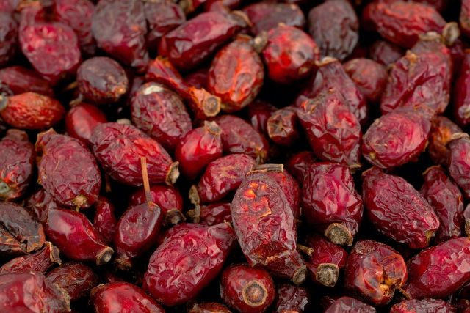
Шиповника плоды Rosae fructus
Шиповник майский (Ш. коричный)
Rosa majalis Herrm. (R. cinnamomea L.)
Шиповник морщинистый Rosa rugosa Thunb.
Шиповник собачий Rosa canina L.
сем. Розоцветные Rosaceae

Slide 2
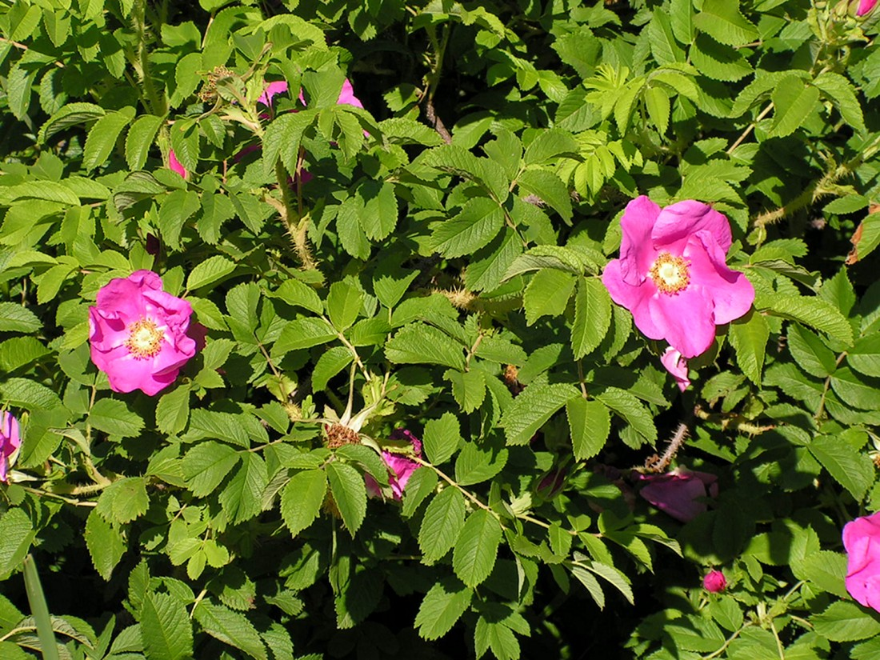
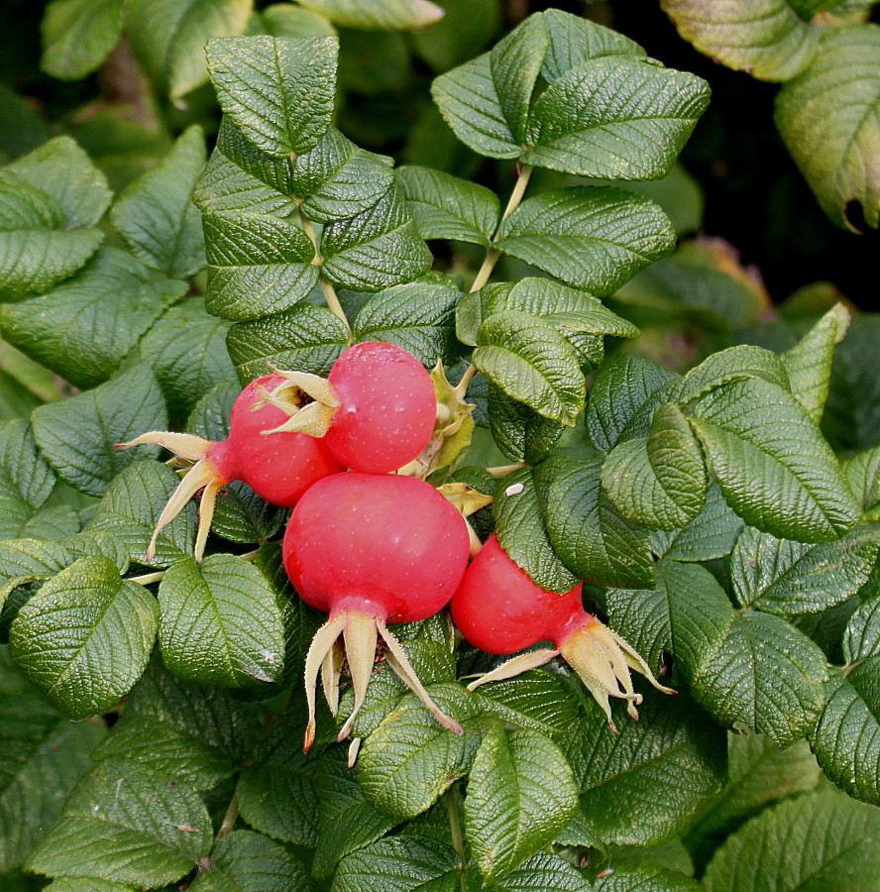

Slide 3
Химический состав
аскорбиновая к-та яблочная к-та лимонная к-та

Slide 4
Стандартизация
Качество сырья регламентируется ГФ XIV – ФС.2.5.0106.18 по содержанию аскорбиновой кислоты (не менее 0,2%) определяемой титрованием 2,6-дихлофенолиндофенолятом натрия или йодатом калия, если сырье предназначено для лекарственных растительных препаратов (пачки, фильтр-пакеты); суммы каротиноидов в пересчете на β-каротин (не менее 300 мг%), если сырье предназначено для производства масла; суммы флавоноидов в пересчете на рутин (не менее 0,4%), если сырье предназначено для производства препарата «Холосас».
В EuPh 8 плоды шиповника стандартизуются по содержанию аскорбиновой кислоты (не менее 0,3%), определяемой фотоэлектроколориметрическим методом при 520 нм после цветной реакции с динитрофенилгидразином и серной кислотой.

Slide 5
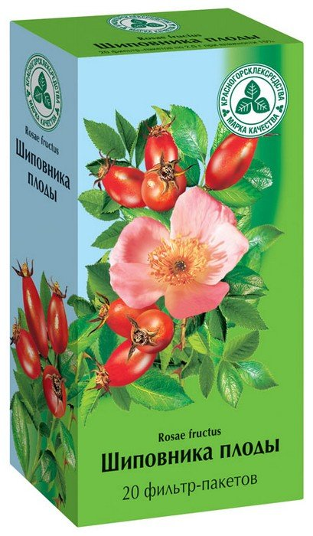
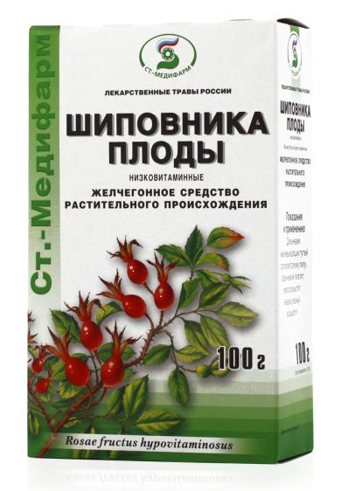
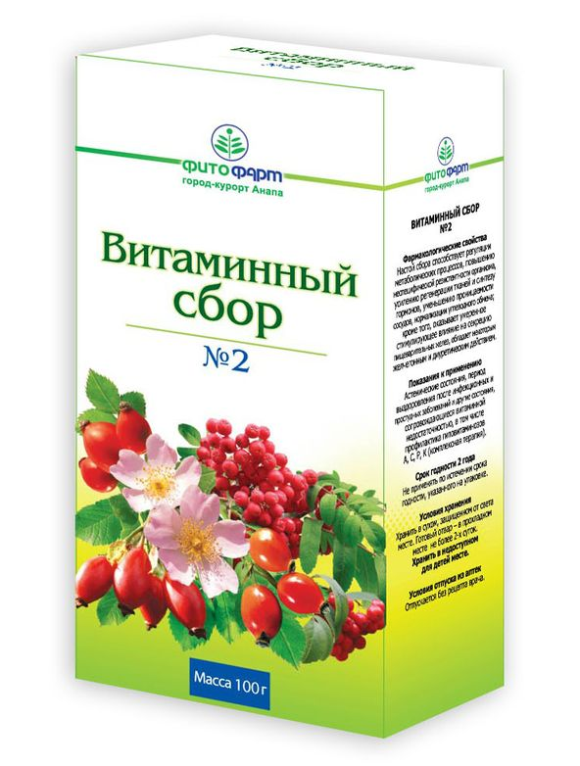
Препараты шиповника

Slide 6
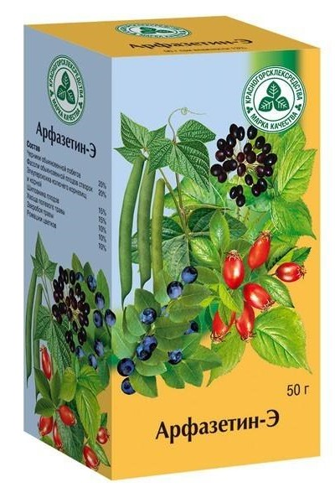
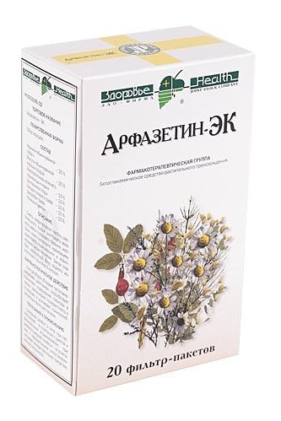
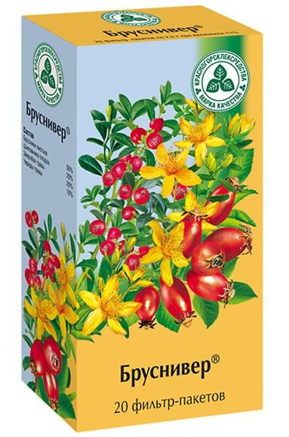

Slide 7
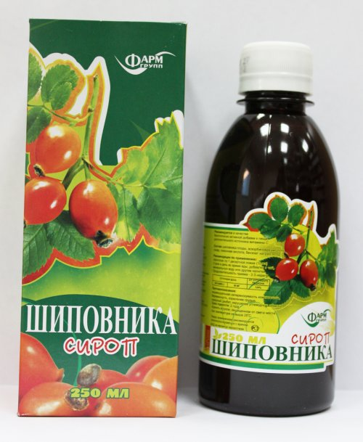
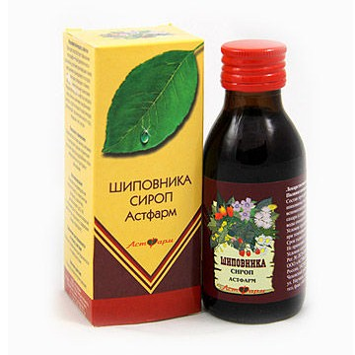

Slide 8
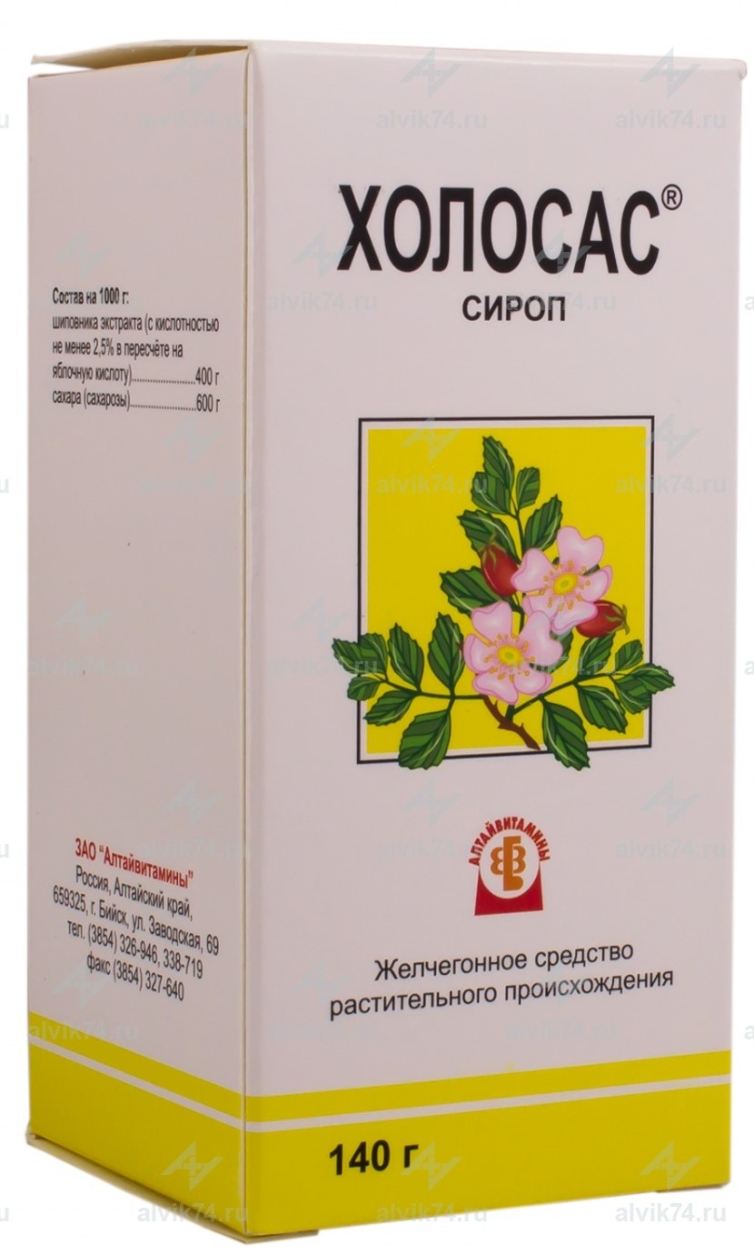
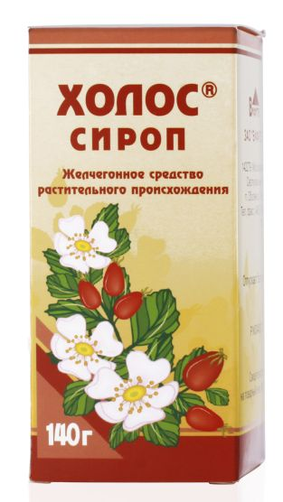
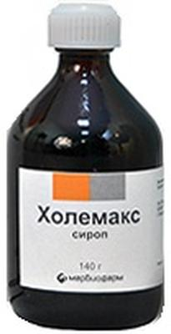

Slide 9
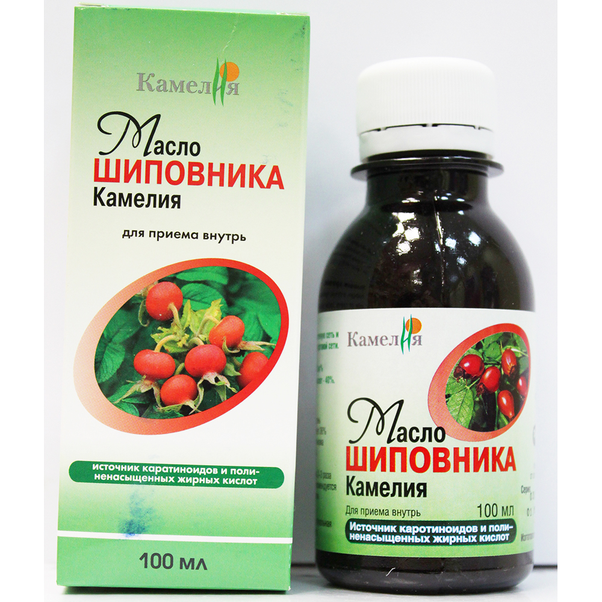
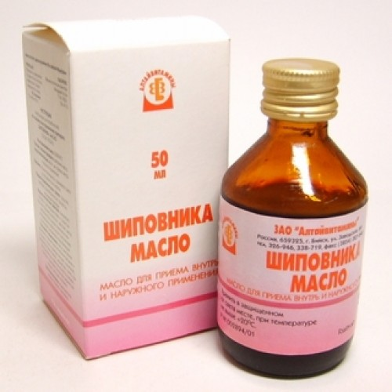

Slide 10
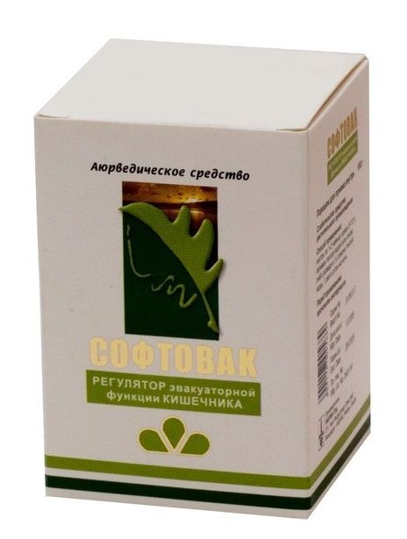
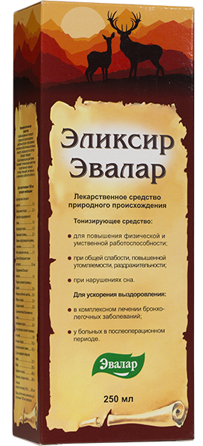
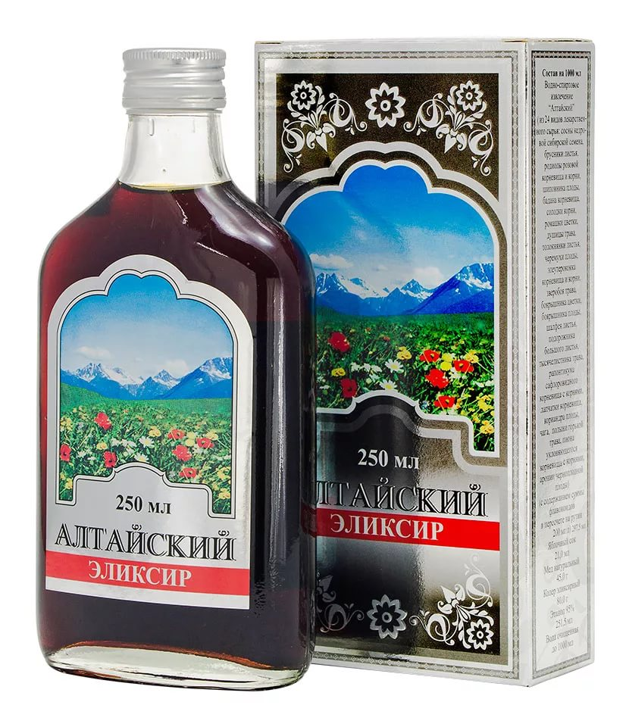

Slide 11
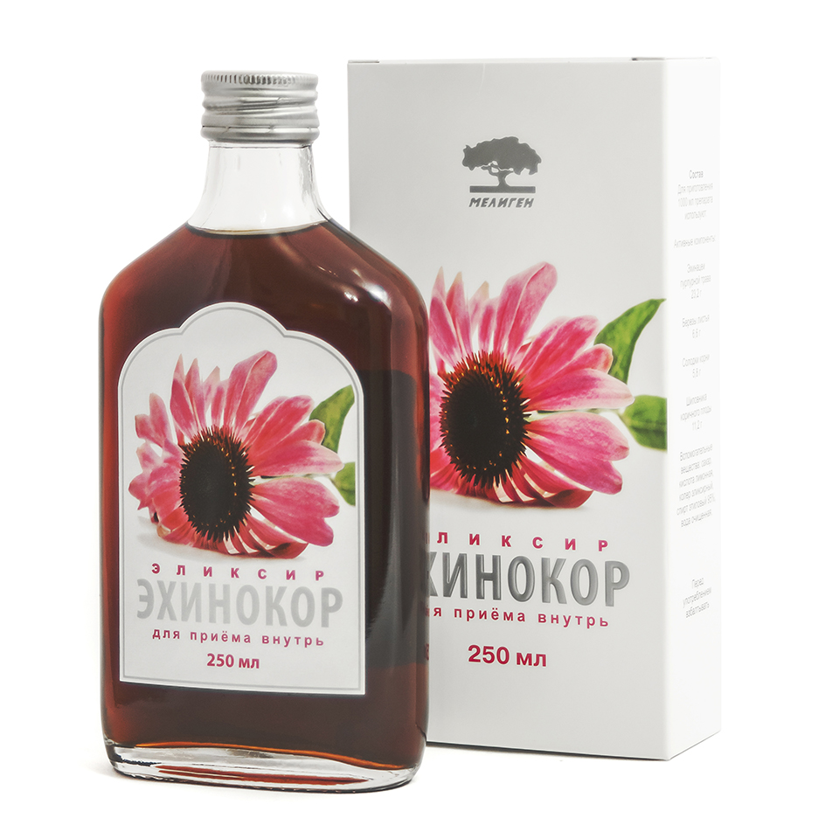
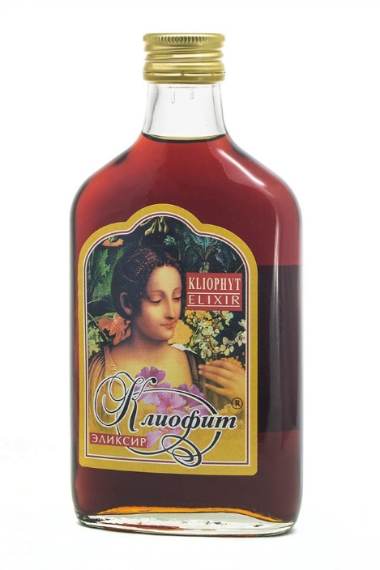
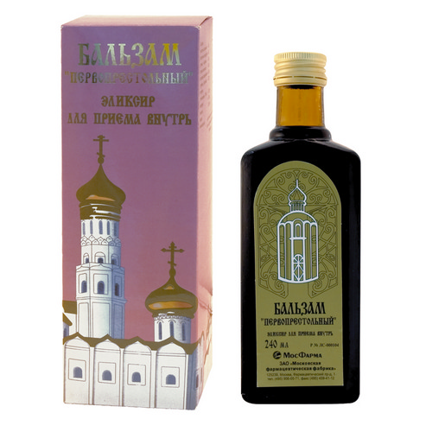

Slide 12
